Slide 1
Über Siege
Licencjacki projekt programistyczny
15 czerwca 2011 r.
Krzysztof Kusiak
Rafał Łukaszewski

Slide 2
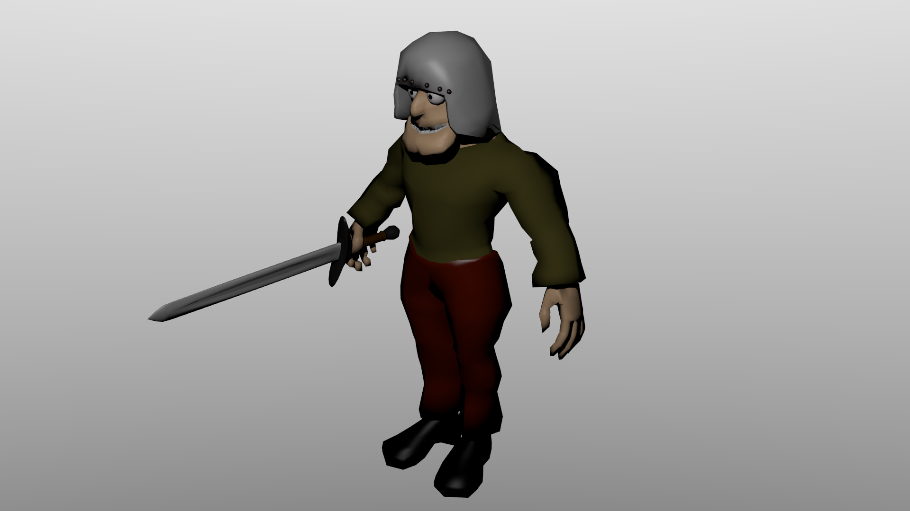
Piechur

Slide 3
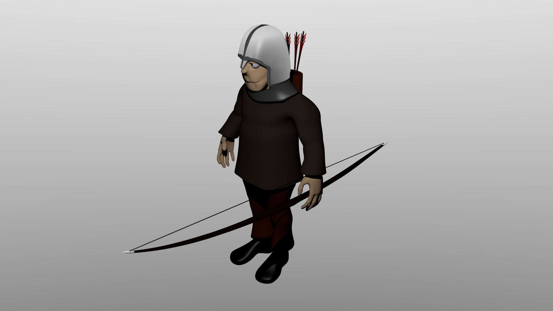
Łucznik

Slide 4
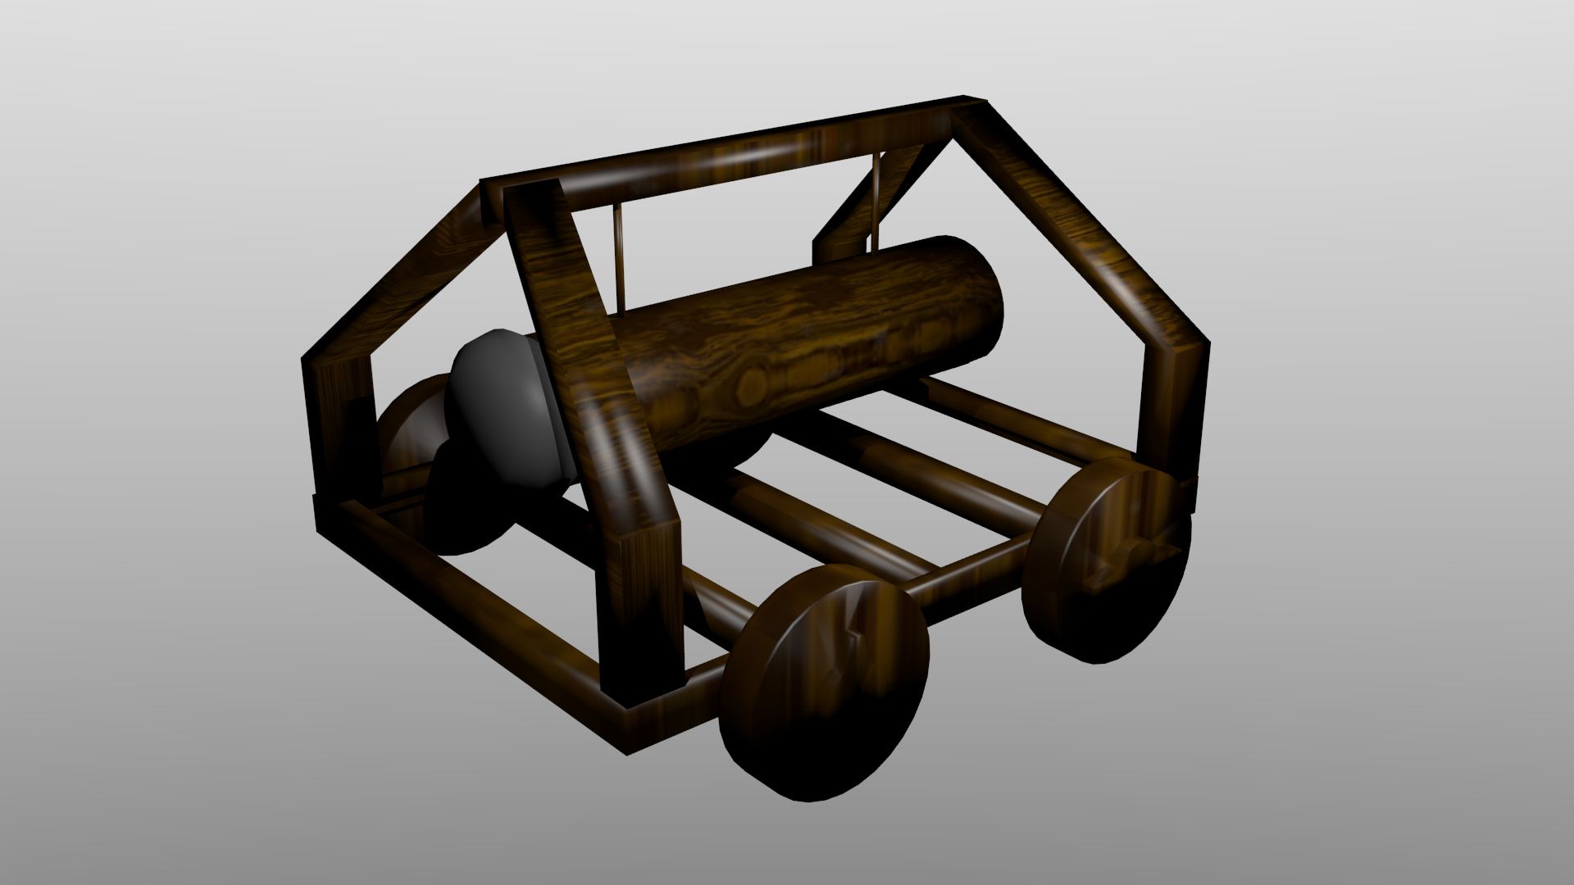
Taran

Slide 5
Struktura
Application
InputFrameListener
Simulation
PuzzleBoard
Terrain
Unit
Player

Slide 6
Pliki konfiguracyjne
pliki definicji jednostek
          metody zachowań
          stałe charakterystyczne dla jednostki
główny plik konfiguracyjny aplikacji
          układy klocków dla każdej jednostki
          lista jednostek których będziemy używać
          konfiguracja klawiszy
pliki planszy
          stałe określające właściwości terenu
          dane statycznych elemenentów świata gry

